Slide 1

Créer un projet
d’accueil en AFJ
Présentation créée par Eloïse Piguet - 3.02.2025
Adaptée pour les AF du Couffin par Sylvie Enggist - v23.09.2025

Slide 2
Procédure
Formation organisée en 3 temps :
  Formation en groupe, temps de théorie et d’échange
  Temps de travail individuel pour les AF
  Finalisation des projets en petits groupes

Slide 3
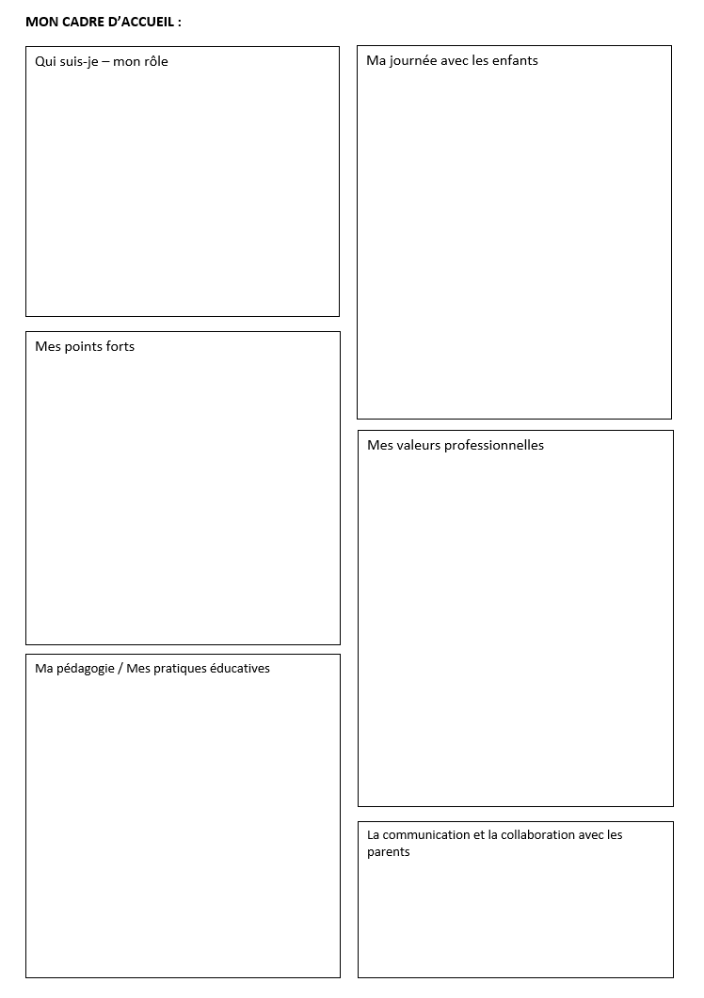
Déroulement – 1ère partie
Rencontre avec toutes les AF disponibles – Durée env. 2 heures
Objectifs :
Expliquer le projet. Qu’est-ce que c’est, pourquoi on le demande
Définir précisément les attentes, montrer des exemples
Faire réfléchir à votre identité professionnelle
Travailler sur vos valeurs
Commencer à remplir la trame

Slide 4
Qu’est-ce qu’un projet d’accueil
C’est un document écrit, qui décrit et présente votre métier
Il explique votre manière de travailler et vos réflexions en termes d’accueil et de pédagogie
Il est le reflet de vos valeurs et de votre personnalité
C’est un gage de qualité et de professionnalisme
Il contribue à valoriser votre profession
Notes:
Explique ce qu’on fait, et pourquoi on le fait

Slide 5
Pourquoi faire un projet d’accueil?
Mettre en avant vos valeurs et vos compétences
Prendre le temps de réfléchir à votre pratique
Qu’est-ce que je fais ? Et pourquoi je le fais?
Avoir un support lors des premières rencontres avec les parents
Votre projet est personnel, il est important qu’il vous ressemble et soit en accord avec vous même. Votre personnalité doit transparaître !

Slide 6
Qu’elles sont les rubriques qui doivent y figurer?
Brève présentation de la professionnelle
-> Qui je suis, mon parcours (formation-expérience), ma famille, …
Fonctionnement & lieu d’accueil
-> Les espaces dévolus aux enfants, organisation de la journée (repas, sieste, sorties, etc.)
Mes atouts, mes points forts, mes compétences
Mes principes pédagogique et mes attentes vis-à-vis des parents
Mes valeurs
Notes:
Est-ce que ces points sont clairs pour vous ?
Connaissez-vous la différence entre les principes pédagogiques et les valeurs ?

Slide 7
Principes pédagogiques ou Valeurs ?
Les principes pédagogiques sont les lignes directrices d’action, la manière concrète d’accompagner les enfants au quotidien.
Ils traduisent les valeurs en pratiques éducatives.
Ils sont souvent communs à une équipe, un service ou une institution (ils font partie d’un projet éducatif).
👉 Exemple :
Respect du rythme de l’enfant → « Je n’impose pas le même horaire de sieste à tous, j’observe les besoins de chacun. »
Apprentissage par le jeu → « J’organise des activités qui stimulent la découverte et l’autonomie. »
Les valeurs sont les convictions profondes, ce à quoi on croit.
Elles donnent le sens du métier et influencent la manière de se comporter.
Elles sont plutôt personnelles (même si certaines sont partagées par la profession).
👉 Exemple :
Bienveillance → « Je veux que chaque enfant se sente respecté et entendu. »
Confiance → « Je tiens à créer une relation sincère avec les parents. »

Slide 8
A part les rubriques, que dois-je mentionner d’autre ?
Hormis les rubriques, le projet d’accueil doit :
Etre daté selon les dernières modifications
Mentionner votre nom et prénom
Mentionner votre statut, «Indépendante affiliée à l’association intercommunale Le Couffin»
Etre présenté sur une page A4 recto minimum
Faire mention que le doc est validé par votre faîtière (Le Couffin)

Slide 9
Et le SASAJ ?
Le document sera présenté à votre CE lors de la visite de réévaluation qui vérifiera si le document est en adéquation avec votre pratique, le CE peut également demander ce document lors des visites de surveillance s’il estime cela nécessaire.
Si le document n’est pas en accord, le SASAJ fait une demande de modification au Couffin.
Notes:
Par exemple si vous y mentionner que les bricolages sont une activité très importante pour vous, il ne serait pas cohérent de n’avoir aucun matériel de bricolage.
Si vous dites que pour vous les rencontres en collectivité tels que les accueils collectifs sont importantes et que vous n’y venez jamais…
Maintentant que vous connaissez l’idée du projet d’accueil on va passer au visuel

Slide 10

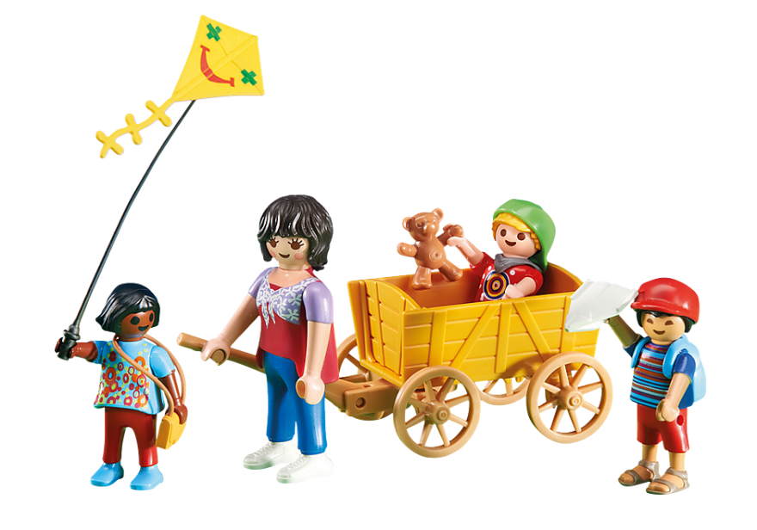


Vive la créativité
Ce document doit vous ressembler !
vous pouvez ajouter des catégories ou des éléments qui vous semblent important
Illustrer ou décorer votre cadre d’accueil à l’aide de photos, dessins, images…

Slide 11
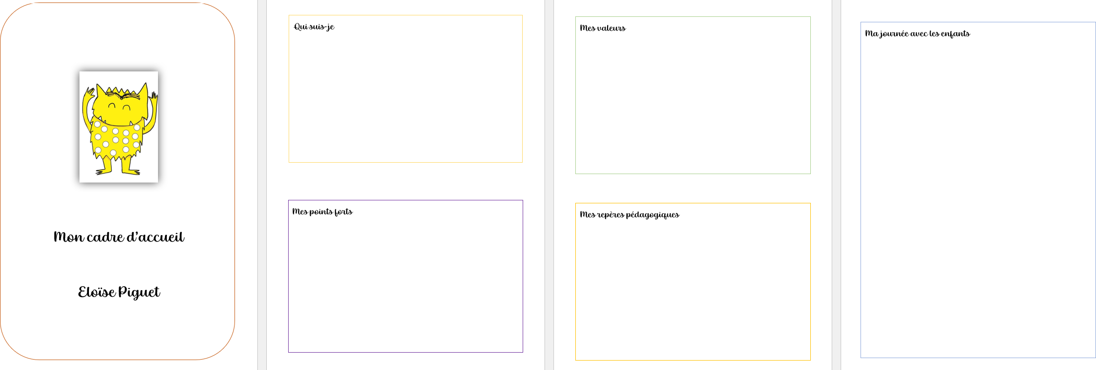
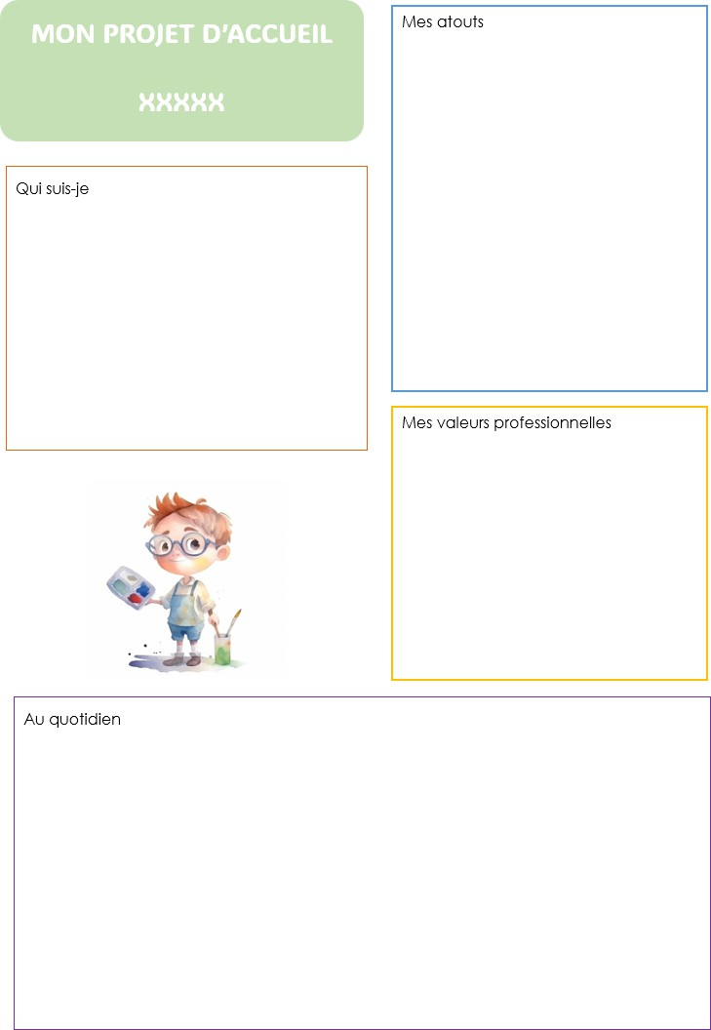
Ce qui a été mis en place
Pour faciliter la tâche à celles qui le souhaitent, il existe différents modèles à choix.
Vous pouvez en choisir un, si besoin nous vous aiderons à le remplir
Notes:
Montrer les modèles

Slide 12
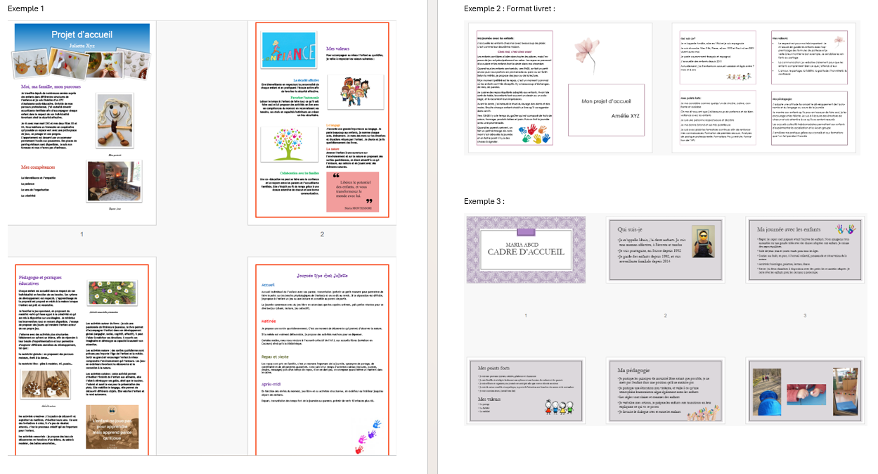
Quelques exemples de présentation :

Slide 13
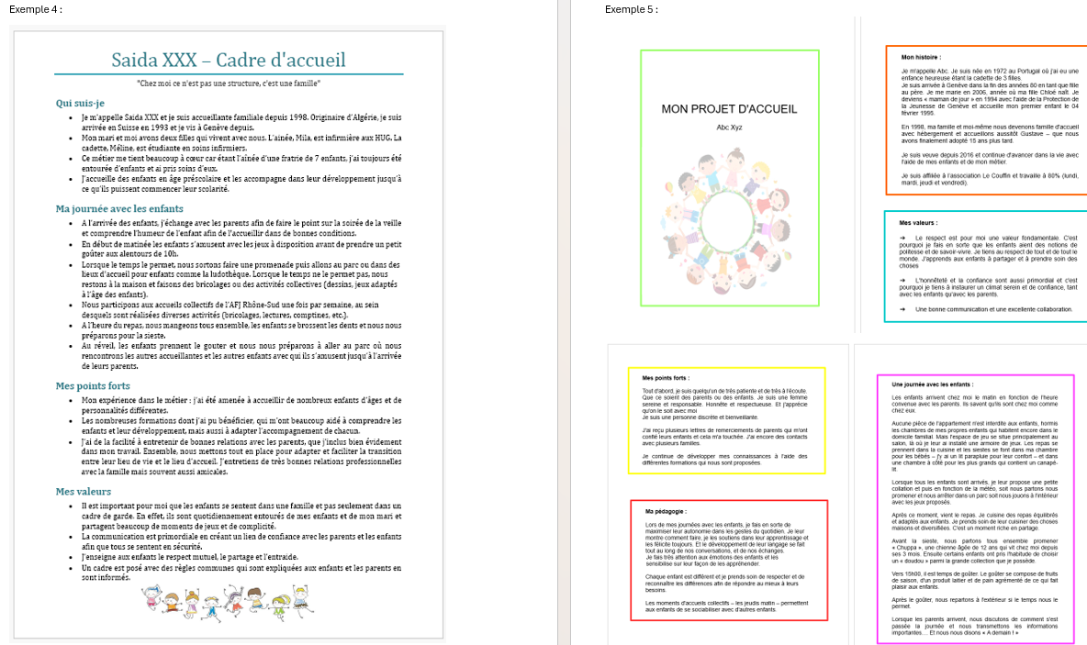

Slide 14
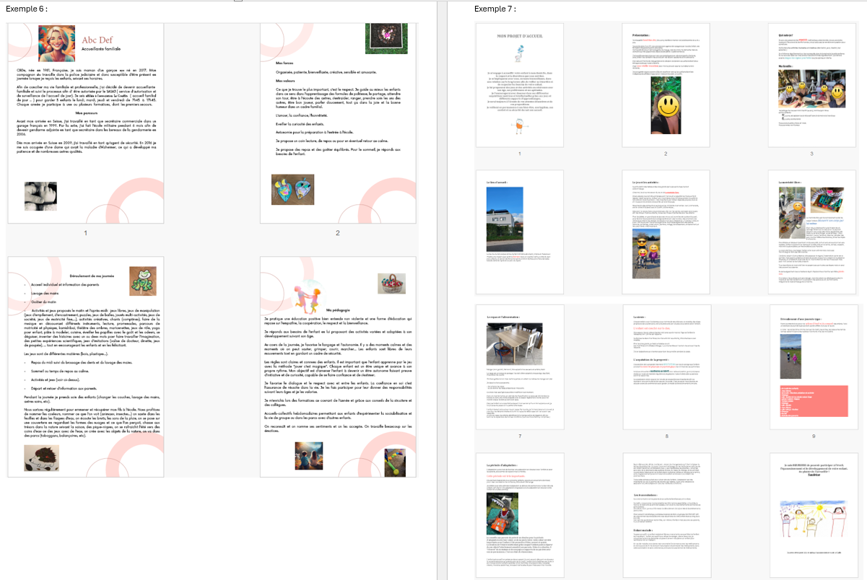

Slide 15
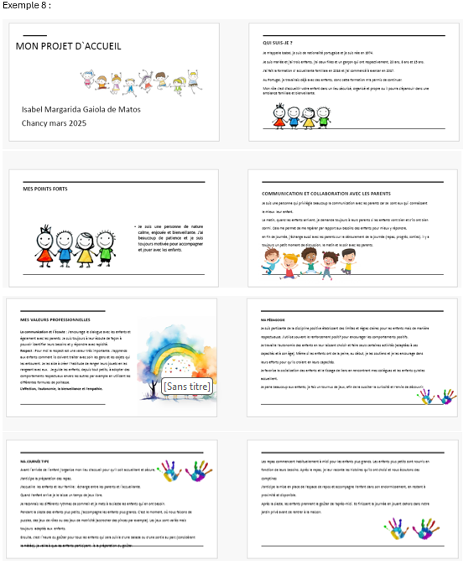

Slide 16


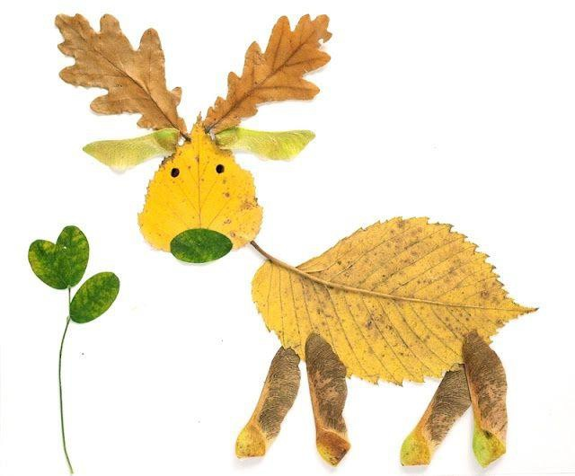


Ce qui a été mis en place…
Une petite banque d’images pour illustrer votre projet

Slide 17
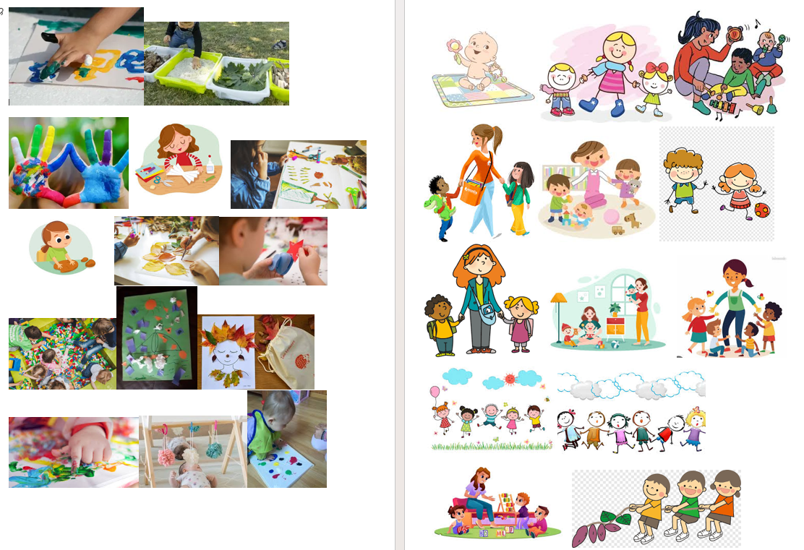

Slide 18
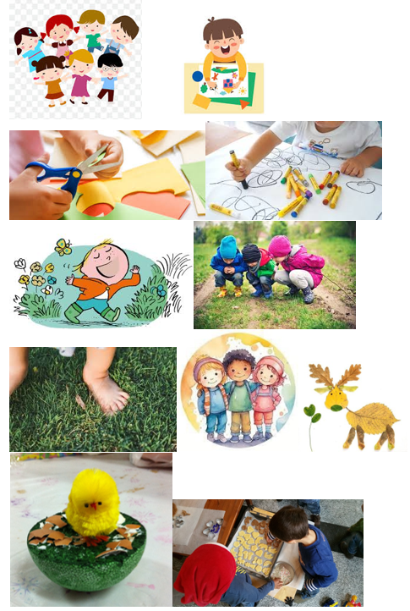
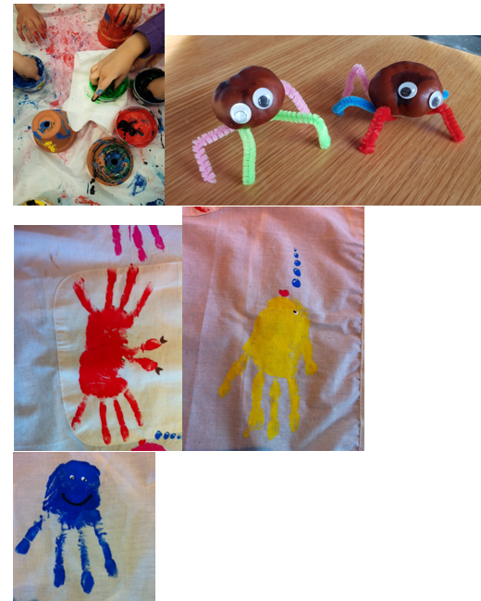

Slide 19
À réfléchir
Qu’est-ce que j’aime particulièrement dans mon métier ?
Qu’est-ce que j’apprécie dans le travail avec des enfants et leur famille ?
Qu’est-ce qui me différencie d’une autre accueillante familiale ?
Quelles sont mes pratiques, mes spécificités, mes sensibilités dans l’accueil d’un enfant ?
Notes:
La partie des rubriques peut sembler difficile à remplir, on le sait, il n’est jamais facile de mettre sur papier ce qu’on fait…
On va vous présenter ce qui a été mis en place pour vous aider…
Distribution de la trame qui servira de document de base

Slide 20
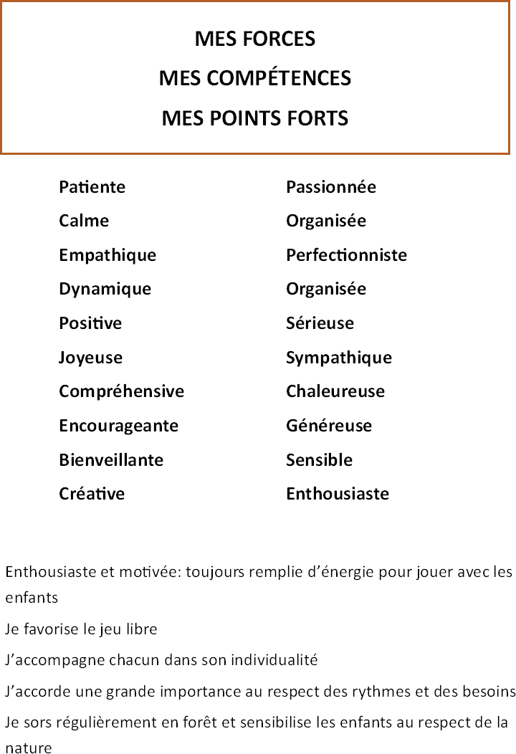
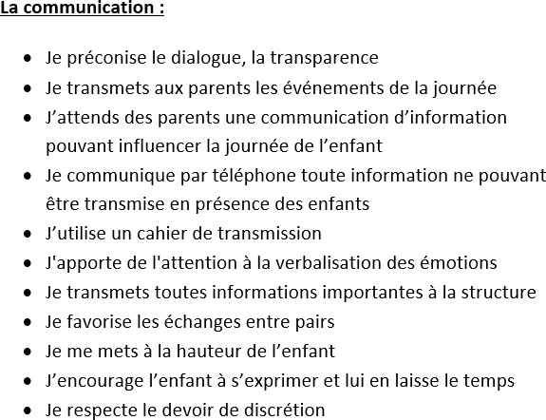
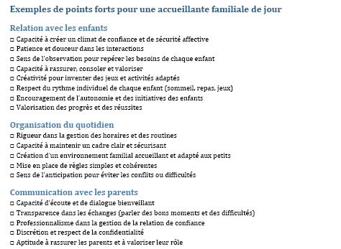
Ce qui a été mis en place…
La rédaction est compliquée pour vous ?
Nous avons des fiches par thèmes avec des mots clés et des phrases pour s’en inspirer et y piocher de la matière

Slide 21
Qu’est-ce qu’une valeur
Quand on parle de valeurs dans un cadre professionnel, on ne parle pas de règles ou de compétences techniques, mais de ce qui est important pour soi dans son travail, ce qui guide nos choix et notre manière d’agir avec les enfants, les parents et les collègues.
C’est un critère qui, s’il est satisfait dans tous les contextes vous fera vous sentir bien. A l’inverse : s’il n’est pas satisfait, cela vous donnera un ressenti négatif, une sensation de tiraillement interne.
Nos valeurs nous guident dans notre vie et dictent nos choix.
C’est un concept subjectif, pas tout le monde met les mêmes éléments dans les mêmes valeurs. Par exemple «le respect».

Slide 22
Reconnaître ses valeurs
Vous aimez être utile et aider les autres
Vous n’aimez pas qu’on refuse votre aide
Vous pensez toujours au bonheur des autres
-> Vous avez une grande tendance altruiste
Vous n’aimez pas vous sentir enfermée ou qu’on vous donne des ordres
Vous vous sentez bien quand vous seule pouvez prendre des décisions
Vous êtes plutôt autonome dans tout ce que vous faites
-> l’indépendance est une valeur importante pour vous
Notes:
Donnez la liste

Slide 23
Valeurs héritées et valeurs fantasmées
Valeurs héritées: certaines de nos valeurs viennent de nos parents, de notre éducation. Nous correspondent-elles vraiment? Si elles vous caractérisent et que vous en êtes fière, gardez-les! Si ce n’est pas vraiment vous, éliminez-les
Valeurs fantasmées: une valeur doit être connectée à un comportement visible et constatable. Si rien dans vos habitudes ne met en lumière une de vos valeurs, c’est qu’il s’agit d’une valeur rêvée.
Par exemple: la générosité. Si vous souhaiteriez être généreux, mais qu’en réalité vous ne faites pas de cadeaux, ne partager pas vos affaires et n’offrez pas votre temps aux autres, cette valeur ne peut pas compter.

Slide 24
Choisir mes valeurs
Entourer sur la liste les 6-8 valeurs qui vous semblent les plus importantes, les plus fortes
Lorsque vous regardez cette liste, chacune de ces valeurs humaines doit résonner en vous et avoir un sens précis.
Une fois la liste terminée, chaque valeur doit être significative, doit s’imposer comme une évidence.
Notes:
Un petit exercice avant la fin de cette première partie… en fonction du temps qu’il reste possibilité de débuter le remplissage de la trame avec les aides disponibles

Slide 25
Tester ses valeurs
Au quotidien que fais-je pour satisfaire mes valeurs?
Valeur | Ce que je fais qui illustre ma valeur
Santé | Je fais du sport 3 fois par semaine Je mange bio et équilibré Je ne bois pas de boisson sucrée
Écologie | Je limite mes déchets au maximum, trie et recycle J’achète mes habits et mes meubles en 2ème main Je n’utilise que des produits d’entretien et de cosmétiques naturels Je prends l’avion une fois par année au maximum
Notes:
Maintenant que vous avez choisi des valeurs, réfléchissez au principe associé à chacune de vos valeurs, et notez-les en une phrase à coté de chaque valeur.
Est-ce que quelqu’un à envie de dire une valeur qu’elle a choisi ? Et qu’est-ce qui illustre sa valeur ?
Est-ce qûe quelqu’un a choisi une valeur sans arriver à l’illustrer ?

Slide 26
Déroulement – 2ème partie
Temps de travail à votre domicile… remplir les différentes cases avec l’aide des différents supports
Possibilité de le faire à la main ou directement à l’ordinateur
Entre-aide tout à fait possible : il est tout à fait possible de travailler entre vous, avec votre famille, une connaissance, entre AF…le projet peut être fait hors Couffin ce qui est important c’est qu’il vous ressemble
Transmettre le projet d’accueil à l’association (Important : pas en pdf, pour permettre les modifications)

Slide 27

Déroulement – 3ème partie – Finalisation du projet
      Le Couffin :
      Réceptionnera votre projet d’accueil
Vérifiera le contenu et éventuellement demandera des complètements, fera des propositions de modifications
Accueil des AF en petits groupes (env. 3-4 personnes)
      En soirée ou durant la journée, en fonction des disponibilités de chacune
Dispatch sur les différents ordinateurs à disposition pour la mise en page
2 personnes du Couffin présentes pour l’aide à la mise en page (si nécessaire)

Slide 28
Création des groupes
Remplir le tableau afin de créer des groupes
  Connaissance en informatique
  Possible aide externe
  Disponibilité
Rappel : Il est tout à fait possible de travailler entre vous, avec votre famille, connaissance etc… le projet peut être fait hors Couffin

Slide 29
Merci beaucoup pour votre attention… 😊
Les documents présentés et les aides à la rédaction sont disponibles en téléchargement sur la page internet https://www.lecouffin.ch/projetdaccueil
Ou via votre page sous la rubrique formation : Créer mon projet d’accueil

